Slide 1



Вечный спутник существительного
Догадайтесь по названию урока, о какой части речи мы будем говорить.

Slide 2
Раздел: Традиции и празднование Нового года, Наурыза и Рождества
Тема: Вечный спутник существительного

Slide 3
Цели урока:
7.1.1.1 – понимать сообщение продолжительностью 3-5 минут, извлекая информацию и определяя последовательность событий;
7.5.1.1 – использовать прилагательные в сочетаний с именами существительными

Slide 4

Работа с текстом
Упражнение 231. Послушайте лингвистический текст. Докажите, что имя прилагательное является вечным спутником существительного.

Slide 5
Приём «Хочу спросить»
Критерий оценивания
- понимает содержание прочитанного
выделяет основную мысль текста одним предложением.
аргументирует ответ на вопрос
.
Изложите подробно содержание текста, ответив на следующие вопросы:
О чём вы узнали из текста?
Найдите предложение, в котором выражена основная мысль.
На какие вопросы отвечают выделенные слова?
4) Зачем нужны имена прилагательные?

Slide 6
Викторина « Имя прилагательное»
Что такое имя прилагательное?
Имя прилагательное – это самостоятельная часть речи.
2. Что обозначает имя прилагательное?
Имя прилагательное обозначает признак предмета.
3. На какие вопросы отвечает прилагательное?
Имя прилагательное отвечает на вопросы какой? какая? какое? какие? чей? чья? чьё? чьи?
4. Как определяется падеж прилагательных?
Падеж имени прилагательного зависит от существительного с которым оно связано.
5.Как изменяются имена прилагательные?
Полные прилагательные изменяются по числам, родам и падежам, а прилагательные в краткой форме изменяются по числам и родам.
6. На какие разряды делятся прилагательные?
Существуют 3 разряда прилагательных: качественные, относительные и притяжательные.

Slide 7
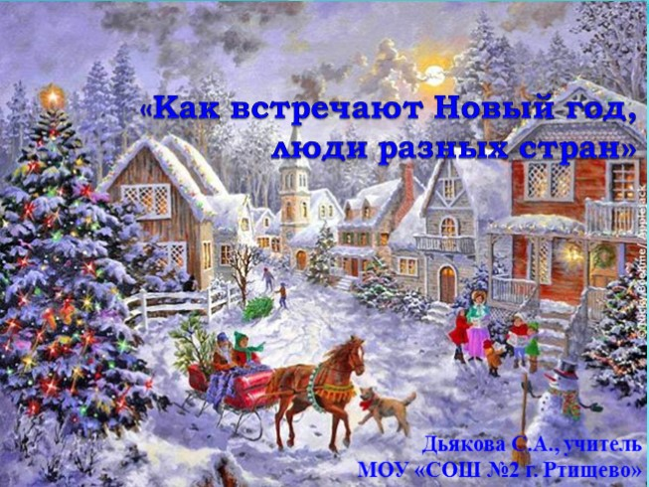
Как встречают Новый год

Slide 8
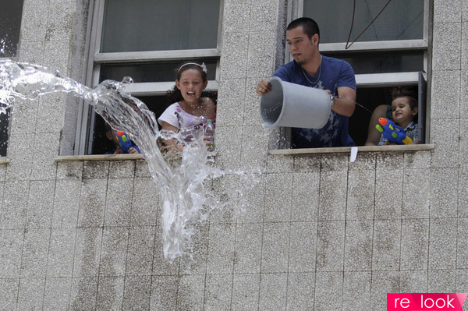

Slide 9


Slide 10
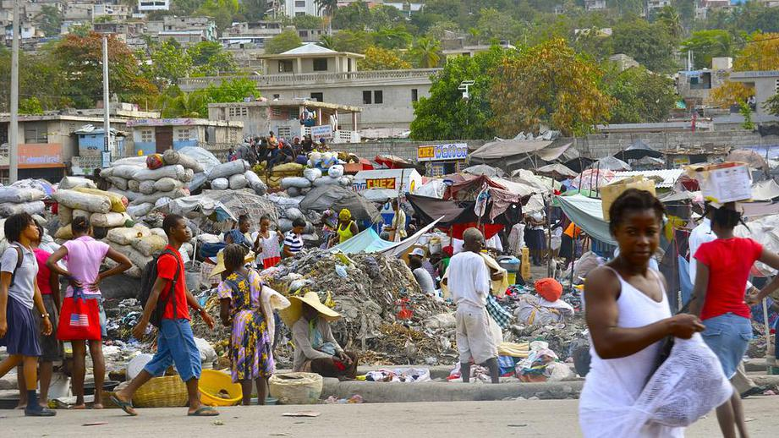

Slide 11
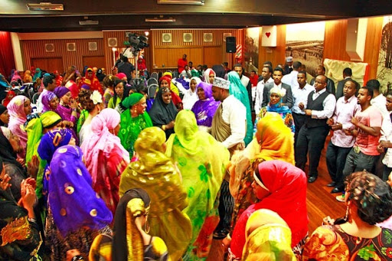

Slide 12
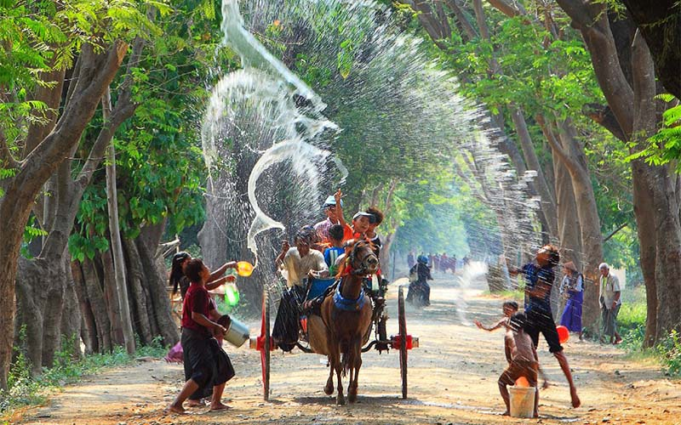

Slide 13
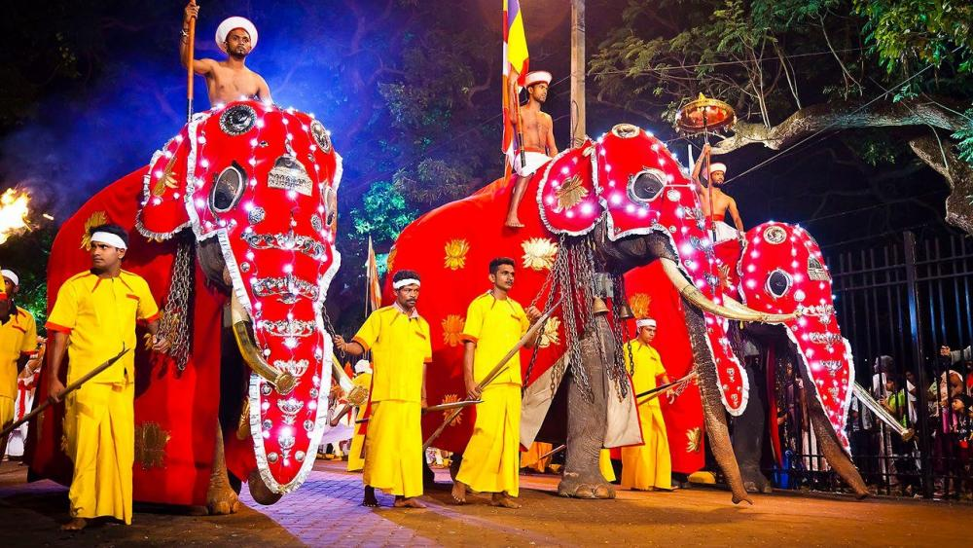

Slide 14
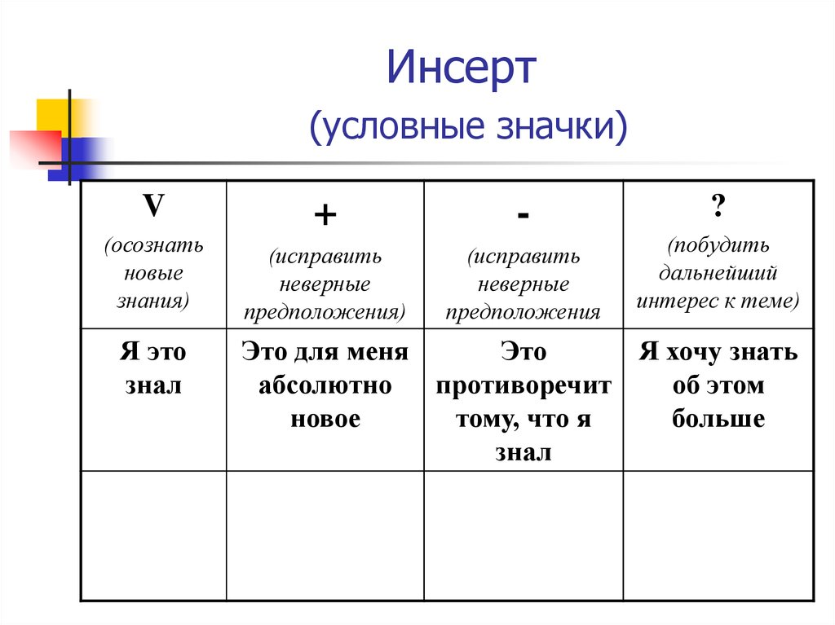
Практическое задание 1.1 за
дание 2.
Упражнение 238. Прочитай текст, используя
стратегию «Инсерт» - чтение текста с пометками.
Критерий оценивания
- осознает новые знания;
- исправляет неверные предположения;
- мотивирует на дальнейшее изучение темы;
Выписывает словосочетания «существительное+прилагательное»
Определяет род, число и падеж прилагательного

Slide 15
Выпишите из текста имена существительные с его вечным спутником. Определите род, число и падеж имён прилагательных.
Практическое задание 1.2
Новогодний праздник - Муж.р., ед.ч., Им.п.
Новым годом - Муж.р., ед.ч., Тв.п.
Светлого, ясного пути - Муж.р., ед.ч., Род.п.
Зелёный орех - Муж.р., ед.ч., Им.п.
Прохладный душ - Муж.р., ед.ч., Им.п.
Бумажный змей - Муж.р., ед.ч., Им.п.
Лучший стрелок - Муж.р., ед.ч., Им.п.
Праздничное веселье- Ср.р., ед.ч., Им.п.
Спортивные игры - Муж.р., Мн.ч.

Slide 16
РЕФЛЕКСИЯ
Стратегия «Письмо с дырками»
Задание. Дополни текст именами прилагательными.
Вот и подошел к концу _______________ урок русского языка. Мы повторили все, что знали об имени прилагательном. Благодаря этим словам наша речь становится _____________________ . Мои одноклассники были __________________. Они давали _______________________ответы.
На уроке я узнал много _____________ и __________________. Своей работой на уроке я ______________.
И сейчас у меня ____________ настроение.

Slide 17
ИТОГИ УРОКА
Вы узнали о том:
- как встречают Новый год на всей планете;
- что вечным спутником существительного является имя прилагательное.
Вы:
- осмыслили содержание текста и сконцентрировались на важных моментах текста;
находили имена прилагательные в тексте;
определяли род, число и падеж имени прилагательного.

Slide 18

Рекомендуемое учебное задание:
Упр.236 Спишите, вставляя пропущенные окончания имен прилагательных . Укажите род, число и падеж. Озаглавьте текст.

Slide 19
Баршаға қолжетімді, сапалы білім!
Үш тілді
Цифрлы Қазақстан
Нәтижелі
Қол
жетімді
Дербес оқыту
Тиімді
Білімді бағалау
Заманауи технология
Качественное образование,
доступное всем!

